Slide 1

Hoe doe je een goed onderzoek?
Safa, Anas, Sem, Selyan

Slide 2
Wie zijn wij?
Safa Isik
Anas Kluivert
Sem Lijzenga
Selyan

Slide 3



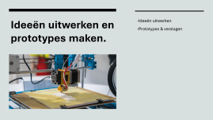




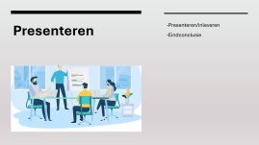
Inhoudsopgave

Slide 4

Wat doe je voor het onderzoek?
-Aanpakken
-Opdracht analyseren
-Onderzoeken
-Bronnen
Analyseren

Slide 5

Wat doe je voor het onderzoek?
-Goede onderzoeksvraag

Slide 6
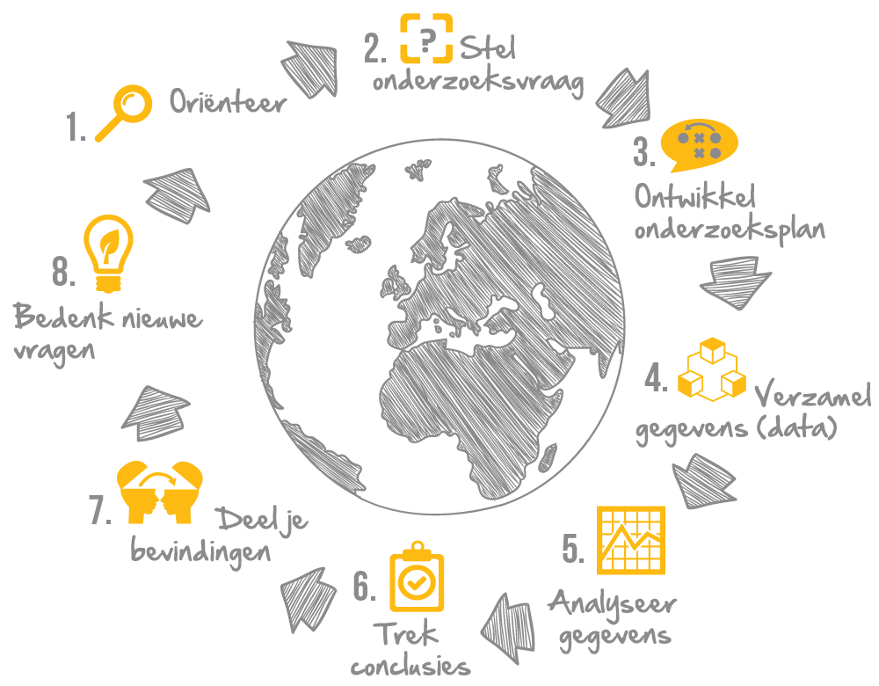
Het begin van een (goed) onderzoek
-Deelvragen bedenken
-Belangrijke punt

Slide 7

Ideeën verzinnen en selecteren
-Planning
-Out of the box
-Ideeën bedenken

Slide 8
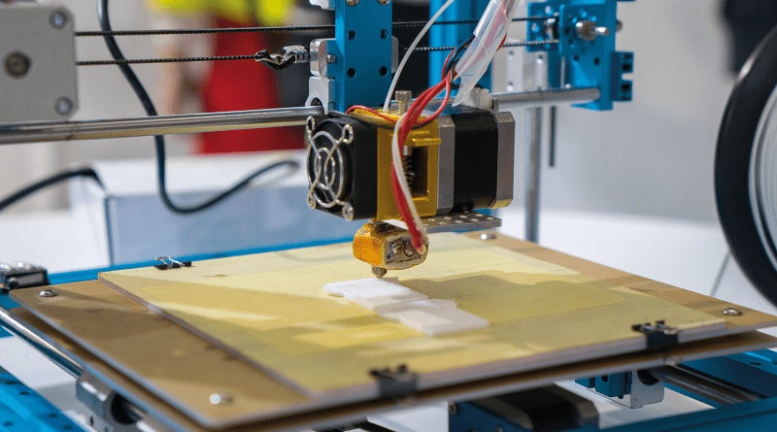
Ideeën uitwerken en prototypes maken.
-Ideeën uitwerken
-Prototypes & verslagen

Slide 9

Testen en optimaliseren
-Controleer fase

Slide 10

Presenteren
-Presenteren/inleveren
-Eindconclusie

Slide 11
Bronnenlijst
https://sysmod.tbm.tudelft.nl/wiki/index.php/Onderzoeksvraag

Slide 12

Het einde

